Slide 1
Портфельные инвестиции – инвестиции, целью которых служит получение прибыли за счет процентов или дивидендов, при этом инвестор не ставит своей задачей управление предприятием или проектом, в которые вкладываются денежные средства.
От прямых инвестиций портфельные, как правило, отличаются объемом. Удобнее всего их делать через биржу.
Инструментами портфельных инвестиций могут служить долговые ценные бумаги (облигации, векселя) или долевые (например, акции).
Кроме того, портфельные инвестиции, как правило, рассчитаны на более короткий срок, чем прямые.

Slide 2
Портфельные инвестиции обладают большей ликвидностью. Более того, в случае неблагоприятной конъюнктуры у инвестора есть возможность уйти с рынка, продав ценные бумаги. Массовый уход инвесторов из портфельных инвестиций, т. е. распродажа ценных бумаг на рынке и переориентация на альтернативные вложения, приводит к биржевым кризисам.
Абсолютно четкой границы между прямыми и портфельными инвестициями не существует. Так, в ряде случаев инвесторы, специализирующиеся на прямых инвестициях, тем не менее могут не вмешиваться в управление предприятием. И наоборот, портфельные инвестиции могут превратиться в прямые - например, при падении ликвидности рынка.

Slide 3
В большинстве случаев портфельные инвестиции приносят меньший доход, т. к. в соотношении риск-доходность находятся на более низкой ступени.
Основные портфельные инвесторы – это частные лица, банки и другие финансовые организации, а также фонды. Причем для инвестиционных фондов данный вид инвестирования – чаще всего основной.

Slide 4
В качестве законов, регулирующих инвестиционную деятельность, выступают:
Конституция Российской Федерации.
Градостроительный кодекс РФ.
Гражданский кодекс РФ (ГК РФ), часть первая, часть вторая и третья.
Налоговый кодекс, часть первая, часть вторая.

Slide 5
Основополагающее значение для регулирования инвестиций и инвестиционного процесса в России имеют следующие законы:
1. Федеральный закон от 25 февраля 1999 г. № 39-ФЗ "Об инвестиционной деятельности в Российской Федерации, осуществляемой в форме капитальных вложений".
2. Градостроительный кодекс РФ.
3. Гражданский кодекс РФ.
4. Федеральный закон от 04 мая 2011 г. № 99-ФЗ "О лицензировании отдельных видов деятельности".
5. Федеральный закон от 16 июля 1998 г. № 102-ФЗ "Об ипотеке (залоге недвижимости)".
6. Земельный кодекс Российской Федерации.
7. Федеральный закон от 09 июля 1999 г. №160-ФЗ «Об иностранных инвестициях в Российской Федерации».

Slide 6
Приток иностранных вложений в российские активы в 2019 году показал высокий рост, практические на 50% превысив показатели предыдущего года. В номинальном выражении объемы инвестиций превысили 20 млрд. долларов. Основным стимулом для роста послужила стабилизация политической и экономической ситуации, хотя иностранные инвесторы по-прежнему проявляют настороженность в отношении вложений в российские активы.

Slide 7
Помимо иностранных вложений выросла доля поглощений и слияний с участием российских предприятий. По сравнению с 2018 годом объемы выросли более чем на 20% и составили около 63 млрд. долларов. Около трети всех сделок пришлось на нефтегазовую отрасль. Наибольший интерес к России проявили инвесторы из США и Азиатско-Тихоокеанского региона. В 2019 году они вложили почти $3 млрд. и свыше $8 млрд. соответственно. Рост европейских инвестиций, напротив, снизился с $2,7 млрд. до $2,6 млрд.

Slide 8
За 2019 год рост инвестиций в основной капитал составил 1,7%, в номинальном выражении – 19.319 трлн. рублей. Это ниже, чем в 2018 г., по результатам которого прирост составил 5,4%. Инвестируемые в основной капитал собственные средства организаций также выросли и составили 57,1% против 53% за 2018 год. Объемы кредитования снизились с 11,2% до 8,7%.

Slide 9
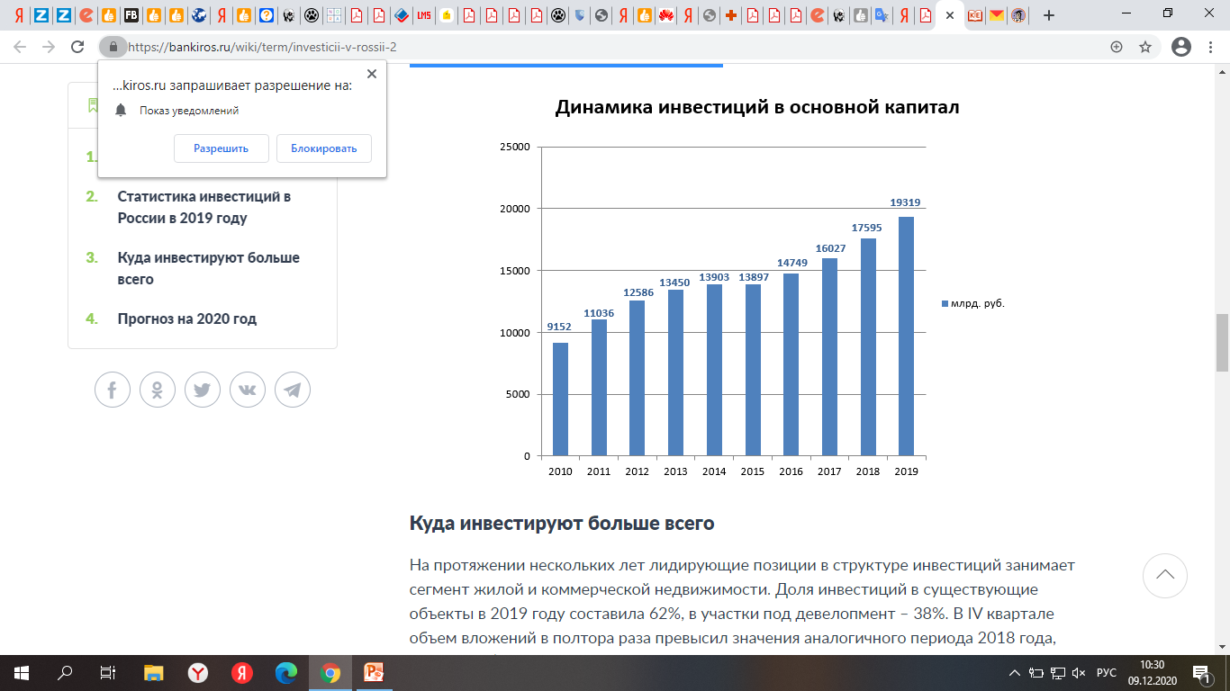
На протяжении нескольких лет лидирующие позиции в структуре инвестиций занимает сегмент жилой и коммерческой недвижимости. Доля инвестиций в существующие объекты в 2019 году составила 62%, в участки под девелопмент – 38%. В IV квартале объем вложений в полтора раза превысил значения аналогичного периода 2018 года, достигнув $1,5 млрд.

Slide 10
Наиболее высокий интерес был зафиксирован в сегменте торговой недвижимости. Доля вложений в этот сектор составила около 30%. Примерно столько же инвесторы вкладывали в офисные объекты. Объем инвестиций в жилую недвижимость достиг 24%. В несколько раз выросли вложения и в гостиничные активы – с 2% до 6%. Общий объем совершенных сделок на российском рынке недвижимости превысил значения 2018 года на 41% и составил $4,1 млрд. При условии сохранения в РФ финансово-экономической устойчивости в текущем 2020 году объем инвестиций может достигнуть $4,5 млрд.

Slide 11
На долю рынка Москвы пришлось 67% инвестиций, что на 1% больше, чем в 2018 году. Доля Санкт-Петербурга выросла чуть больше – с 22% до 27%. Объем сделок с региональной недвижимостью, напротив, уменьшился – с 12% до 6%. На 2% уменьшилась и доля зарубежных инвестиций и составила 26%.

Slide 12
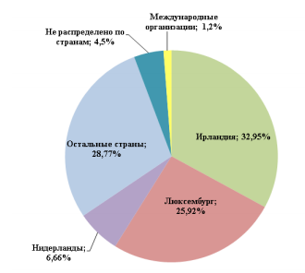
Разделение портфельных инвестиции из Российской Федерации за рубеж по странам, %
Портфельные инвестиции быстрее реагируют на изменение макроэкономической обстановки в стране и в мире, они могут расти быстрыми темпами, но и вывод этих капиталов из страны происходит стремительно. По данным Банка России, можно проследить тенденцию стабильного оттока портфельных инвестиции из Российской Федерации за рубеж за последние 16 лет.

Slide 13
Таким образом, отток прямых и портфельных инвестиций из России можно объяснить следующим:
1. Макроэкономическая нестабильность.
2. Развитая коррупция. Так, по данным Transparency International, в 2018 г. Россия заняла 135 место в рейтинге наименее коррумпированных стран мира. Таким образом, РФ входит в число 50 наиболее коррумпированных государств и является инвестиционно непривлекательной для граждан. Такое положение дел отпугивает и отечественных инвесторов, и иностранных.
3. Большой объём налогов на предпринимателя.
4. Наличие в странах, принимающих инвестиции из РФ, более дешевого сырья и рабочей силы, квалифицированных кадров и т.д.
5. Низкий уровень инфраструктуры.

Slide 14
Таким образом, сегодня перед государством стоит важная проблема оттока прямых и портфельных инвестиций за рубеж, в частности в оффшорные зоны. Необходимо улучшать инвестиционный климат для отечественных и иностранных инвесторов.
По оценке экономистов, в 2021 году темпы роста ВВП в экономике России могут снизиться практически до нулевой отметки, динамика доходов населения также будет нулевой. В отношении инвестиционной активности будет наблюдаться умеренный рост. В центре внимания будут нефтегазовый сектор, технологии и инновации. Объем сделок будет расти в недвижимости, строительстве и потребительском сегменте. Рост инвестиций в основной капитал по официальному прогнозу ожидается в районе 5%, по оценкам экспертов – не более 2%.

Slide 15
Доклад окончен!

